Slide 1
Ciencia de Datos Aplicada
Proyecto Final: la batalla de los vecindarios

Slide 2
Descripción del Problema

Slide 3
Corpobello es un spa dedicado a la salud y belleza, con especialidad en tratamientos corporales de adelgazamiento, masajes y cuidado de la piel.
Actualmente esta buscando expandirse a la ciudad de Toronto y necesita encontrar cual seria el vecindario ideal para abrir una nueva sucursal en la ciudad de Toronto en Canada.

Slide 4
Fuentes de datos

Slide 5
Los datos se obtendrán de 3 fuentes principales:
1. Coordenadas geoespaciales (GPS) serán obtenidas usando las google maps apis cuando se tenga la direccion. Por ejemplo la longitud y latitud del centro de la ciudad de Toronto
2. Los datos de los vecindarios y códigos postales se obtendrán de la siguente pagina web de Wikipedia: https://en.wikipedia.org/w/index.php?title=List_of_postal_codes_of_Canada:_M&oldid=1008658788
3. Los datos de las coordenadas de latitud y longitud de la ciudad de Toronto los obtendremos del recurso web https://cocl.us/Geospatial_data
4. Los datos de todos los spas de la cuidad de chicago se obtendrán de foursquare utilizando su API llamada Places. https://api.foursquare.com/v3/places/search
Todas las fuentes de información se combinarán para encontrar la solución al problema planteado.

Slide 6
Metodología

Slide 7
El objetivo principal es encontrar las mejores ubicaciones para abrir un nuevo spa lo mas cercano al centro de la ciudad de Toronto. Esto lo podemos hacer identificando áreas con baja densidad de clínicas de salud corporal y spas. Además, nos concentraremos en un área de unos 5km aproximadamente alrededor del centro de la ciudad de Toronto.
Primero obtenemos la información de los vecindarios y la densidad de clínicas de salud corporal y spas dentro de cada vecindario, así como la distancia de cada local hasta el centro de la ciudad.
Usando foursquare vamos a obtener todos los negocios de salud corporal o spas en cada vecindario.
Después vamos a analizar la información usando mapas de calor que son especialmente útiles para visualizar la densidad de spas dentro del mapa.
y por último vamos a resaltar todas las áreas prometedoras con baja densidad de clínicas de salud y spas. e incluso de ser posible vamos a hacer agrupamientos (clusters) de estas ubicaciones con la idea que el centro de cada agrupamiento será la mejor opción para mantener una sana distancia con el próximo agrupamiento y con los spas existentes.

Slide 8
Analisis

Slide 9
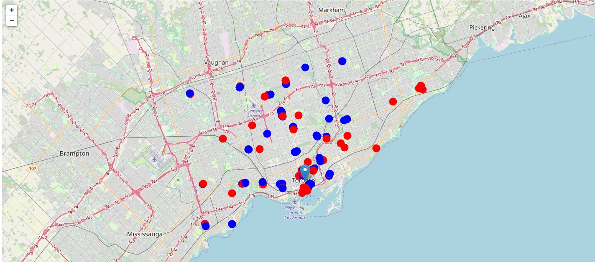
Hagamos un análisis exploratorio de los datos y veamos cuantos spas hay cerca de cada vecindario.

Slide 10
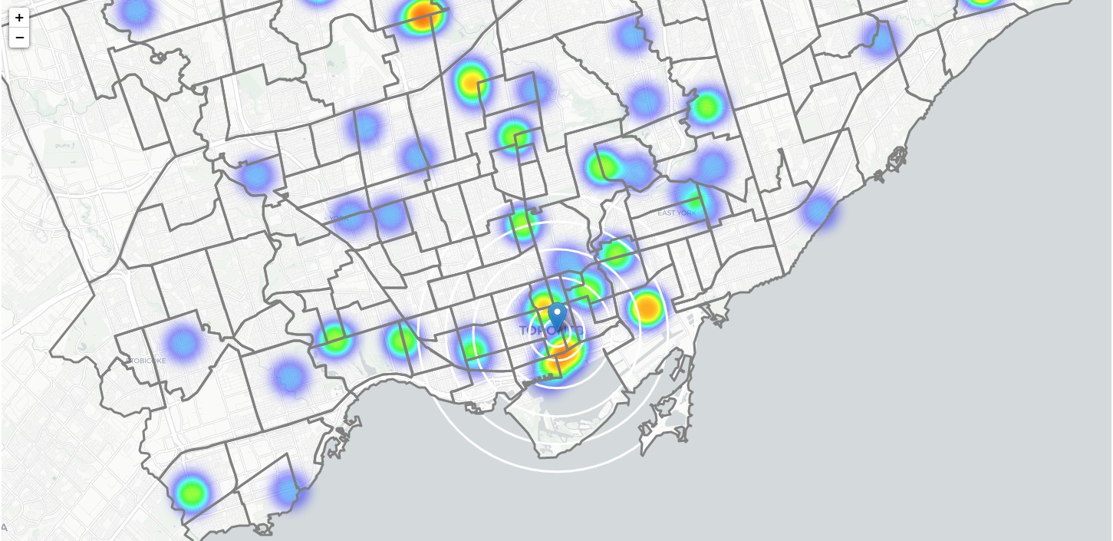
Si creamos un mapa donde muestre la densidad de clínicas de salud corporal se ve que hay una gran cantidad de clínicas concentradas al norte y al sur del centro de la ciudad de Toronto.

Slide 11
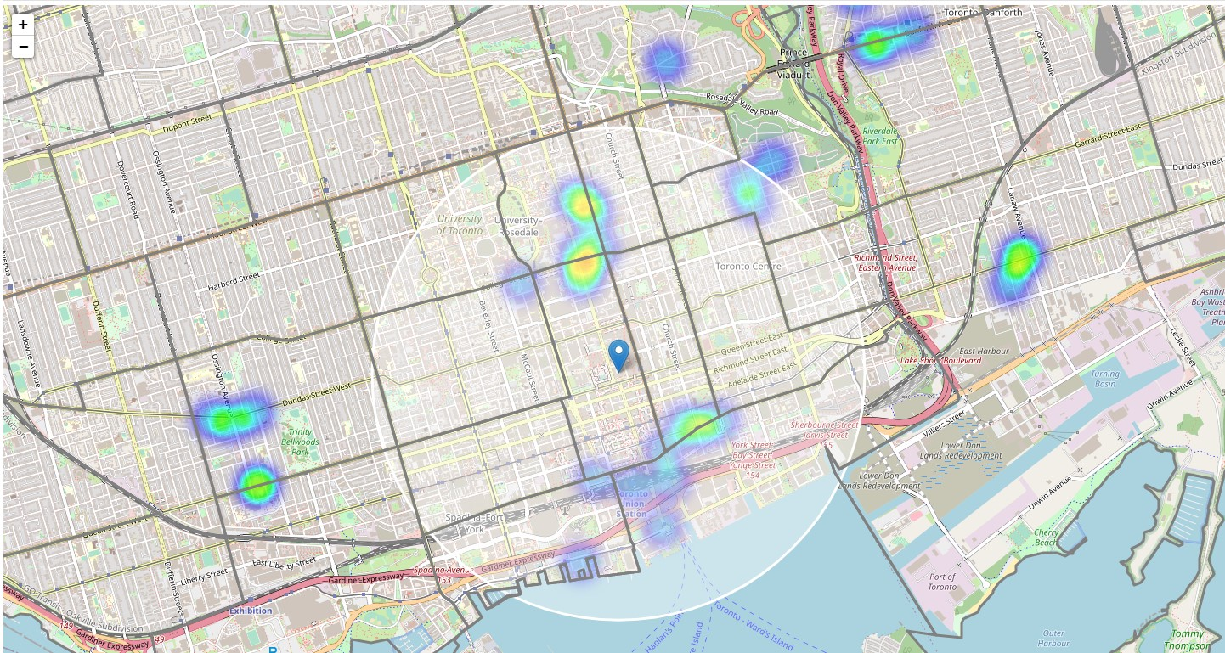
Parece que hay un área bastante grande cerca del centro sin spas ni clínicas de salud corporal cerca o al menos a 500m de distancia

Slide 12
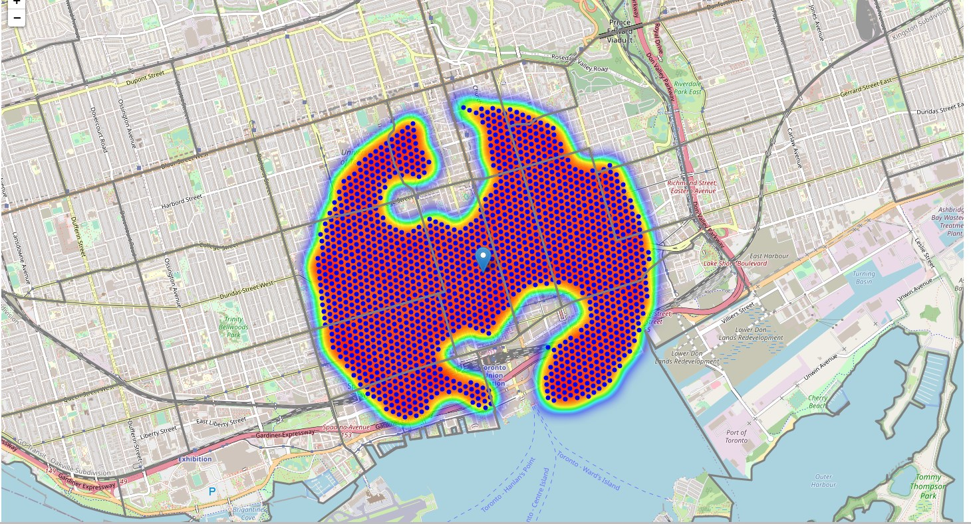
Parece que hay un área bastante grande cerca del centro sin spas ni clínicas de salud corporal cerca o al menos a 500m de distancia

Slide 13
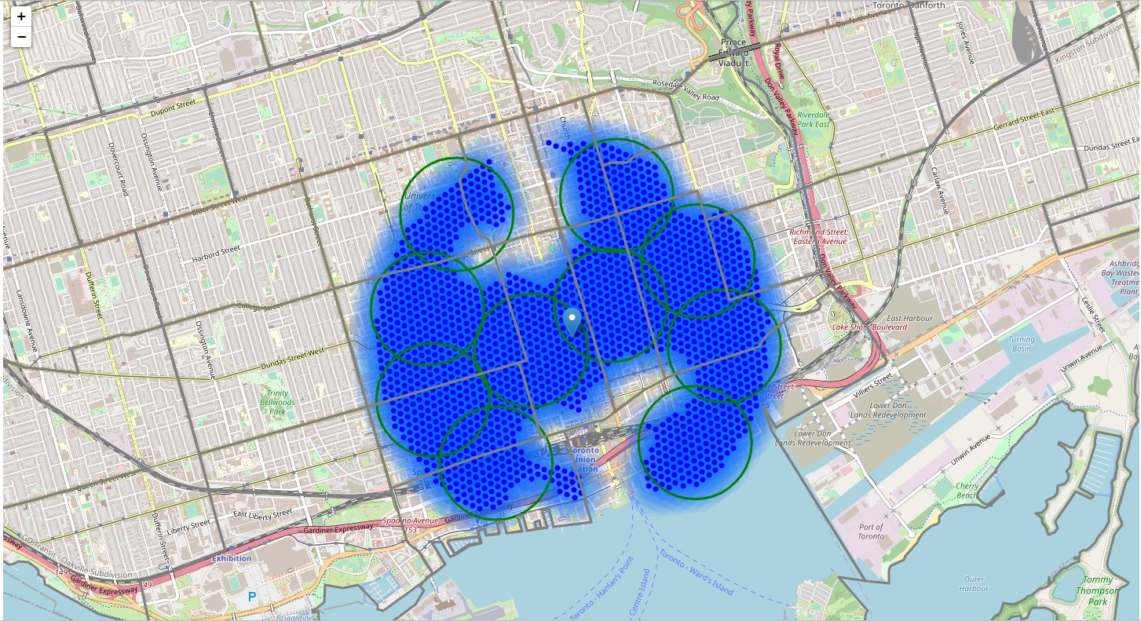
Ahora vamos a agrupar estas posibles ubicaciones de tal manera de crear separaciones uniformes entre ellas. Los centros de esas agrupaciones se volverán nuestras ubicaciones más prometedoras.

Slide 14
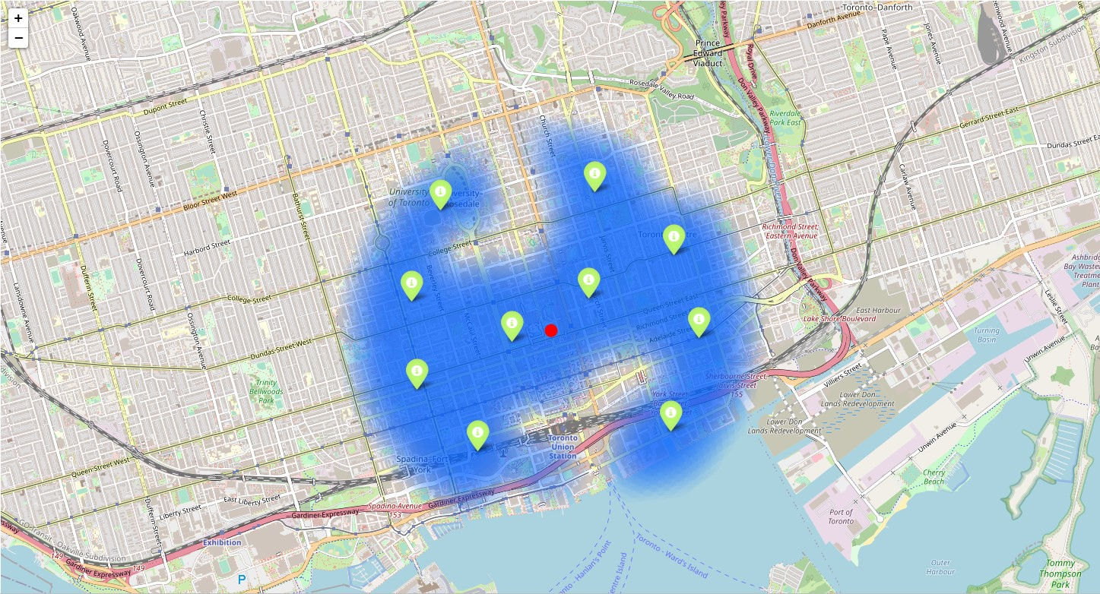
Obtenemos las direcciones de los centros de cada grupo y estas se presentarán como las ubicaciones más prometedoras a Corpobello para su análisis de costos y que puedan decidir en donde abrirán su nuevo spa.

Slide 15
Resultados

Slide 16
Esta es la lista de las 10 ubicaciones con las mejores probabilidades de tener éxito al abrir en la zona un nuevo spa Corpobello
The Gardens of the Osgoode Hall, 130 Queen St W, Toronto, ON M5H 2N5 | => 0.5km del centro de Toronto
67 Bond St, Toronto, ON M5B 1X5 | => 0.7km del centro de Toronto
HighRail Park, 1 Blue Jays Way, Toronto, ON M5V 1J4 | => 1.8km del centro de Toronto
123 Baldwin St, Toronto, ON M5T 1L7 | => 1.9km del centro de Toronto
393 Dundas St E, Toronto, ON M5A 2A6 | => 1.9km del centro de Toronto
433 Jarvis St #516, Toronto, ON M4Y 2G9 | => 1.9km del centro de Toronto
445 Richmond St W, Toronto, ON M5V 1Y1 | => 1.9km del centro de Toronto
288 King St E, Toronto, ON M5A 1L1 | => 1.9km del centro de Toronto
130 Queens Quay E, Toronto, ON M5A 3Y5 | => 2.0km del centro de Toronto
Sigmund Samuel Library Building, 9 King's College Cir, Toronto, ON M7A 1A5 | => 2.2km del centro de Toronto

Slide 17
Discusion

Slide 18
Nuestro análisis muestra que, aunque hay muchos spas y clínicas de salud corporal en la ciudad de Toronto, existe un área cerca del centro que tiene potencial para poner un negocio de este tipo, sin que existe en su inmediato alrededor otros negocio del mismo tipo.
La lista esta de direcciones esta ordenada según la proximidad al centro de la ciudad. de los cuales los primeros 2 están a menos de 1km del centro.
Hemos sido muy afortunados pues esta es exactamente la oportunidad de negocios que Corpobello esperaba encontrar.

Slide 19
Conclusiones

Slide 20
Tenemos una lista de las 10 mejores ubicaciones candidatas para abrir nuestro Spa. Ahora corresponde a los directores de Corpobello seleccionar la que mejor satisfaga su idea de negocios y presupuesto. Cualquier ubicación que seleccionen de la lista tiene todo el potencial de ser un éxito. Debido a que el centro de Toronto en un área muy visitada por turistas Locales e Internacionales

